Slide 1
REDES SOCIALES
Cátedra de Psicología Social
Licenciatura en Psicología | UCSF
Agosto 2022

Slide 2
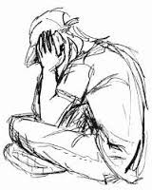
Ciencias sociales de la modernidad --- por influencia del positivismo y siguiendo los modelos de las ciencias exactas, focalizadas en el individuo (atomizado)
Avance del neoliberalismo --- leyes de mercado basadas en el individualismo y la exaltación de la propiedad privada
FENÓMENO GENERALIZADO DE «DESAFILIACIÓN»
DE GRUPOS HUMANOS EN TODO EL MUNDO

Slide 3
LA CULTURA HUMANA: UNA RED
La cultura humana se constituye por un infinito intercambio a lo largo del tiempo y en múltiples territorios interconectados, lo cual implica reconocer que no se concibe la existencia humana sin «los otros»
Sujeto
Ser social
Redes sociales
Universo
como red o entramado de relaciones
(Paradigma de la posmodernidad)
INTEGRANDO CONCEPTOS

Slide 4
NO ES POSIBLE NO COMUNICARNOS…
…Por lo tanto, no es posible no participar en redes sociales: la familia, el barrio, la escuela, los vecinos, los compañeros de ocio y de trabajo.
La red social, en tanto forma la trama de la vida, no es una sino múltiple.
La noción de red implica un proceso
de construcción permanente, tanto
individual como colectivo. Es un
sistema abierto, multicéntrico,
que posibilita la potencialización de
los recursos y la creación de alternativas.

Slide 5
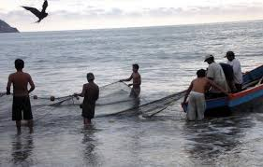
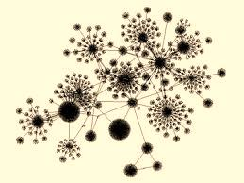
LA RED COMO METÁFORA
Analogía con una red de pescar, para hablar de relaciones sociales aportando los atributos de contención, sostén, posibilidad de manipulación, tejido, estructura, densidad, extensión, control, posibilidad de crecimiento, ambición de conquista, fortaleza…
El rizoma procede por variación, expansión, conquista y captura. Por oposición al grafismo, al dibujo o a la foto, el rizoma se remite a un mapa que debe producirse, construirse, siempre desmontable, conectable, invertible, modificable, con entradas y salidas múltiples, con sus líneas de fuga (Felix Guattari y Gilles Deleuze).

Slide 6
ALGUNOS ANTECEDENTES
Kurt Lewin (1952)
Teoría del Campo / Relaciones sociales informales
Jacob L. Moreno (1951)
Psicodrama / Sociograma
John Barnes (1954, 1972)
Estudio antropológico sobre redes en un pueblo de pescadores
Elisabeth Bott (1957)
Estudio acerca de relaciones externas de familias urbanas
Erich Lindemann (1979)
Teoría de crisis / Impacto de las redes ante las crisis

Slide 7
LA RED SOCIAL PERSONAL O SIGNIFICATIVA COMO NIVEL INTERMEDIO DE LA ESTRUCTURA SOCIAL
Las fronteras del sistema significativo del individuo no se limitan a la familia nuclear o extensa, sino que incluyen a todo el conjunto de vínculos interpersonales del sujeto: familia, amigos, relaciones de trabajo, de estudio, de inserción comunitaria y de prácticas sociales.
Este nivel intermedio de la estructura social resulta crítico para una comprensión de:
Los procesos de integración psicosocial, de promoción del bienestar, de desarrollo de la identidad y de consolidación de los potenciales de cambio…
Los procesos de desintegración psicosociales, de malestar y del enfermar, de trastornos de la identidad y de perturbación de los procesos de adaptación constructiva y de cambio…

Slide 8
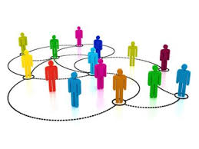
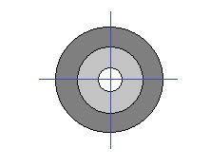
EL UNIVERSO RELACIONAL DEL SUJETO
Siguiendo los aportes de Sluzki (1997), la red social personal puede ser definida como la suma de todas las relaciones que un individuo percibe como significativas o define como diferenciadas de la masa anónima de la sociedad.
Constituye una de las claves centrales de la experiencia individual de identidad, de bienestar, competencia, protagonismo o autoría, cuidado de la salud y capacidad de adaptación en una crisis.
TRES ÁREAS
Relaciones íntimas
Relaciones con menor grado de compromiso
Conocidos y relaciones ocasionales
AMISTADES
FAMILIA
III
II
I
RELACIONES COMUNITARIAS
RELACIONES DE TRABAJO/ESTUDIO

Slide 9
Según Chadi (2000), la red social es un grupo de personas, miembros de una familia, vecinos, amigos y otras personas, capaces de aportar una ayuda y un apoyo tan reales como duraderos a un individuo o una familia. Es un capullo alrededor de una unidad familiar que sirve de almohadilla entre esa unidad y la sociedad.
Desde esta definición, se puede imaginar a cada grupo de personas como puentes, que se construyen cruzando de un extremo al otro de los ámbitos, estableciendo de ese modo una comunicación que genera intercambio e interconexión.
Redes sociales primarias
Redes sociales secundarias
Redes sociales institucionales
CLASIFICACIÓN
(Chadi, 2000)
De cómo estas áreas de la trama se compaginan, depende el resultado del cuerpo social y la eficiencia colectiva e individual de cada sujeto, respecto de su posición como parte de una totalidad.

Slide 10
CARACTERÍSTICAS Y FUNCIONES DE LA RED
CARACTERÍSTICAS
TAMAÑO
FUNCIONES
COMPAÑÍA SOCIAL
DENSIDAD
COMPOSICIÓN O DISTRIBUCIÓN
DISPERSIÓN O ACCESIBILIDAD
HOMOGENEIDAD O HETEROGENEIDAD
ATRIBUTOS DEL VÍNCULO
APOYO EMOCIONAL
GUÍA COGNITIVA Y CONSEJOS
REGULACIÓN O CONTROL SOCIAL
AYUDA MATERIAL Y DE SERVICIO
ACCESO A NUEVOS CONTACTOS

Slide 11
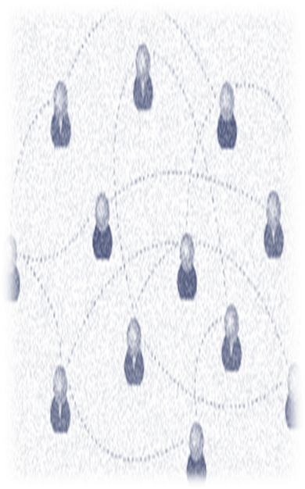
ATRIBUTOS DEL VÍNCULO
Los vínculos, que constituyen el entramado de la red, pueden ser analizados desde diferentes perspectivas:
Desde las funciones prevalecientes
Desde la multidimensionalidad o versatilidad
Desde la reciprocidad
Desde la intensidad
Desde la frecuencia y fluidez de los contactos
Desde la historia del vínculo

Slide 12
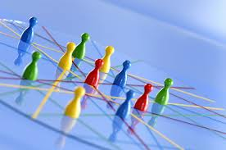
CIRCULACIÓN DEL PODER EN LAS REDES
Una característica de la perspectiva de redes sociales, es la de propiciar la circulación del poder superando jerarquías rígidas, y permitiendo que en el intercambio asimétrico sean escuchadas todas las voces.
Esto da lugar a una organización heterárquica,
en un marco de democracia real de acción.
Por lo tanto, el poder no es algo que se tiene a priori,
sino que surge como producto de las interacciones,
en los diferentes momentos y en función de las
necesidades consensuadas y las habilidades y
recursos puestos en juego en función de la red.
Co-gestión, donde el protagonismo de los actores da lugar a la construcción creciente de ciudadanía responsable.

Slide 13
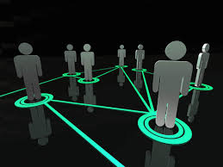
NOCIÓN DE NODO
Nodo proviene de la física, que lo
define como:
«punto de intersección de dos
ondas en movimiento vibratorio».
Llamaremos «nodo» a los puntos de entrecruzamiento entre distintas organizaciones en un mismo territorio, lo cual permite identificarlo como una zona de mayor densidad e intensidad de los intercambios.

Slide 14
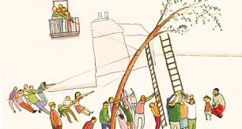
TRABAJO/ INTERVENCIÓN EN RED
COMPLEJIDAD
MIRADAS ALTERNATIVAS
APERTURA
PARTICIPACIÓN
ARTICULACIÓN
COLABORACIÓN
DIVERSIDAD
POTENCIACIÓN DE RECURSOS
COORDINACIÓN
COMPROMISO
HETEROGENEIDAD

Slide 15
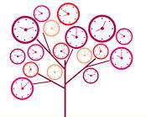
TRABAJO/ INTERVENCIÓN EN RED
El trabajo en red es una estrategia vinculatoria, de articulación e intercambio entre instituciones y/o personas que deciden asociar voluntaria o concertadamente sus esfuerzos, experiencias y conocimientos para el logro de fines comunes.
La intención del trabajo en red es aunar esfuerzos, evitar duplicaciones, alcanzar por complementariedad una mayor capacidad resolutiva, ser más eficaces y eficientes en lo que se hace… Todo ello como producto del intercambio y la colaboración.
El trabajo en red se orienta al mediano y largo plazo, sin que por ello no de respuesta a los problemas de coyuntura. La propia consolidación de la red requiere tiempos prolongados más allá de las urgencias. Sin embargo, las redes son capaces de actuar con prontitud ante hechos que provocan o demanda su respuesta.

Slide 16
LA PERTINENCIA DEL TRABAJO EN RED
Cuando se trabaja en red, se debe procurar la plasticidad de las posiciones, la permeabilidad de las fronteras disciplinarias, la democracia en la acción, una constante auto-evaluación acerca de la pertinencia de las acciones impulsadas y realizadas y el contacto fluido con la población que le da sentido a nuestra labor.
Se habla de CRITERIOS DE PERTINENCIA en tres modalidades:
Pertinencia pragmática: evaluar las acciones en tanto son capaces de producir una diferencia evidente para el colectivo, respecto de lo que se consensuó definir como problema.
Pertinencia ética: que dicha acción aumente la capacidad de intercambios, aumentando la autonomía de cada uno y de la organización.
Pertinencia estética: sostener la estética de la red como espacio donde se da lugar a todas las voces y todas las posiciones.

Slide 17
LA INTERVENCIÓN EN RED
Incorporar estratégicamente el concepto de red social en el trabajo comunitario implica necesariamente la aparición de múltiples miradas alternativas que enriquecerán los intercambios si somos capaces de asumir la complejidad de la cuestión social.
Cuando alguien nos invita a activar, promover y facilitar la organización de redes sociales, lo que hacemos no es crear o inventar una red, sino formalizar las que existen en función de la problemática planteada.
Nombrar la red, mapearla, es conferirle una atribución de realidad que permite convertirla en escenario eficaz de la resolución de los problemas. Pero no solo eso, ya que en el mismo acto estamos construyendo una herramienta que va a potenciar los recursos de sus integrantes y del colectivo.

Slide 18
Deconstruir el problema tal como viene planteado desde la carencia para construir otro que ponga el acento en los recursos que se poseen, en los logros alcanzados y en acciones que con la suma de otros actores pueden ayudar a encontrar los caminos para resolverlo.
TRÍPODE METODOLÓGICO DEL
TRABAJO EN RED
Construcción del problema
Recuperación de experiencias
Mapeo de redes
De la diversidad de historias con que cada uno llega al encuentro de los otros, se va definiendo un problema común que es el que le da sentido a ese estar juntos. Es entonces cuando se puede dar lugar a propuestas para consolidar lo que se viene realizando al mismo tiempo que se posibilitan otras alternativas, potenciando modos diversos de describir y encontrar soluciones.
Mapear el territorio en la medida en que se lo recorre, incluyendo las múltiples voces y objetos que, en ese recorrido adquieren relevancia, ampliando permanentemente el horizonte de sentido y construyendo significaciones conjuntas.

Slide 19
MAPEO DE REDES
Recorrer el territorio
Encontrarse con sus habitantes
Identificar las personas-clave
Escuchar sus historias, sus quejas, sus experiencias, sus logros
Conocer sus experiencias de vínculos con otro actores u organizaciones
Reconocer sus diferentes modos de intercambio y de reunirse
Reconocer sus organizaciones más estables o más flexibles

Slide 20
ALGUNAS CLASIFICACIONES…
Redes personales, familiares, de tercera edad, entre otras clasificaciones que designan a los sujetos actores.
Redes de disciplinas o sectores: redes en salud, educativas, judiciales, comerciales, etc.
Redes institucionales: redes de escuelas, de hospitales, de juzgados, de universidades, de municipios, de comedores, entre otras.
Redes regionales: MERCOSUR
Redes de servicios, que se cruza en algunas situaciones con las institucionales: de atención a la infancia en riesgo, de alcoholismo, de adicciones, etc.

Slide 21
LA RED COMO HERRAMIENTA: MIGRACIÓN CONCEPTUAL
Ir en busca de sus historias es incorporarnos a ellas.
Poner al servicio del entramado social existente los instrumentos que les permitan visualizar la red como herramienta, y a cada uno de nosotros como operador eficaz de la nueva realidad que nos permita superar lo que definamos como problema o dificultad.
Incluir a nuestra práctica social y/o comunitaria el concepto de red, nos compromete a realizar una profunda migración conceptual, para dar lugar a la comprensión de una realidad crecientemente compleja y dinámica, de la cual ya no seremos sólo observadores calificados sino partícipes necesarios.

Slide 22
El reconocimiento de la complejidad de los procesos sociales,
de la historia como proceso abierto,
de la necesidad de negociación para la convivencia,
con la creciente valorización de la iniciativa
para la resolución de problemas que afectan el cotidiano,
la solidaridad como instrumento para la acción
y las estrategias múltiples para la resolución de problemas.
Un reconocimiento en la interacción, una intencionalidad,
una elección y un proceso,
una decisión individual en un contexto social.

Slide 23
BIBLIOGRAFÍA CONSULTADA
Chadi, M. (2000). Redes sociales en el trabajo social. Buenos Aires: Editorial Espacio.
Dabas, E. (2001). Redes sociales: niveles de abordaje en la intervención y organización en red. Panorama.
Dabas, E.; Casserly, P. y Lemus, J. (2010). Salud y Redes. Buenos Aires : Ministerio de Salud de la Nación.
Gracia Fuster, J.; Herrero Olaizola, G. y Musitu Ochoa (2002). El apoyo social: su importancia como recurso psicosocial ante los estresores. En Evaluación de recursos y estresores psicosociales en la comunidad (pp. 13-22). Editorial Síntesis.
Ministerio de Desarrollo Social de la Nación y Universidad Nacional de Lanús (s.f.). Redes sociales y otros dispositivos de Articulación de Actores. Cuadernillo de la Especialización en Abordaje Integral de las Problemáticas Sociales en el Ámbito Comunitario.
Sluzki, C. (1997). La red social: frontera de la práctica sistémica. Gedisa.

